Slide 1
«Уссурийский социально-реабилитационный центр для несовершеннолетних»
Социальный театр «Зеркало» в рамках работы театральной студии «Своя роль»
Авторы-составители программы:
Качура А.С., воспитатель
Летавина О.М., воспитатель
Страт Е.М., воспитатель
Орлова Н.В., инструктор по труду
г. Уссурийск 2021 год

Slide 2
Социальный театр – является продуктивной формой воздействия, которая позволяет поддержать и отвести от опасной черты несовершеннолетних детей и заставляет задуматься тех, кто находится за чертой. Социальные постановки способствуют формированию позитивного осознанного отношения к себе как к личности, которая может выбирать и осознанно говорить «нет» искушениям молодежной субкультуры. Социальные постановки позволяют детям по-новому оценить себя, свой статус и перспективы в жизни, что является базовой основой для изменения негативного социального поведения на позитивное.

Slide 3
«Скажи мне – я забуду, покажи мне – я запомню, дай мне поучаствовать – и я пойму»
АКТУАЛЬНОСТЬ
Одной из актуальных проблем современного общества является рост негативных социальных явлений в подростковой среде. За последние годы резко возросла молодежная преступность, особенно преступность подростков, страдающих социальными зависимостями, такими как алкоголизм, наркомания, табакокурение, игровая и компьютерная зависимости, рост жестокости и агрессивности в детской среде.
Изменить данную ситуацию может только внедрение новых идей и подходов в деятельность учреждений, осуществляющих работу с подростками. Одной из таких технологий является социальный театр.

Slide 4
Цель: профилактика девиантного поведения и правонарушений детей и подростков с использованием творческой технологии - социальный театр.
Основные задачи программы:
профилактика асоциальных явлений среди несовершеннолетних;
популяризация здорового образа жизни;
снижение статистики правонарушений;
умение адаптироваться в сложной жизненной ситуации, моделировать свое поведение для преодоления закомплексованности и мнимой собственной неполноценности;
коррекция эмоционально волевой сферы;
умение разрешать конфликтные ситуации в семье и подростковой среде;
повышение интереса к учебе и самообучению;
обучение технологии социального театра;
воспитание творческой личности ребёнка, ценящей в себе и других такие качества, как доброжелательность, трудолюбие, уважение к творчеству других;
совершенствование артистических навыков детей в плане переживания и воплощения образа;
Развитие навыков коллективного сотрудничества;
Развитие речи, пластики, образного мышления.

Slide 5
В работе используются различные методы, такие как:
наглядный,
объяснительно-иллюстративный,
метод импровизации,
репродуктивный,
метод дидактической игры,
метод сценической речи и т.д.

Slide 6
Формы работы:
игровая форма,
практические занятия — репетиции,
ролевые игры,
творческая мастерская,
актерское мастерство .
самостоятельная работа (индивидуальная и групповая);
творческое задание;
упражнения по усвоению техники, на развитие творческого воображения;
проблемные ситуации;
психологические тренинги;
беседа, дискуссия;
технология коллективных творческих дел.

Slide 7
Оборудование:
· декорации,
· ширма,
· реквизит,
· театральные костюмы,
· грим,
· перчаточные, кукольные персонажи,
· ростовые куклы,
· компьютер,
· проектор,
· акустическая система.

Slide 8
Ожидаемые результаты:
умение разрешать конфликтные ситуации в подростковой среде и в семье;
снижение статистики правонарушений;
умение адаптироваться в сложной жизненной ситуации, моделировать свое поведение для преодоления закомплексованности и мнимой собственной неполноценности;
повышение уровня гражданской активности не только несовершеннолетних, но и их родителей;
повышение интереса к учебе и самообучению;
повышение родительской компетенции в воспитании детей;
повышение неформального статуса педагогов, осуществляющих воспитательную работу в детско-подростковом коллективе;
потребность сотрудничества со сверстниками, доброжелательное отношение к сверстникам, бесконфликтное поведение, стремление прислушиваться к мнению одноклассников;
приобретение творческого и социального опыта;

Slide 9
Шаги создания социальной постановки:
1. Формирование команды, инициативной группы
2. Упражнения на создание взаимного доверия, актерское мастерство, импровизацию, ораторское искусство, наблюдательность и т.д.
3. Выбор целевой аудитории – для кого можно показать постановку (равный - равному, педагоги, родители)
4. Выявление проблем («Мозговой штурм») – какие проблемы можно осветить?
5. Выбор проблемы – не более 2-3-х проблем в одну постановку
6. Постановка образовательных задач:
Что вы хотите сказать об этой проблеме?
Какие знания должны остаться у аудитории?
7. Работа в малых группах Что? Кто? Где?
О чем эта сцена?
Какие противостоящие силы, которые создают конфликт?
Какие герои будут задействованы в этом конфликте?
Каковы отношения между героями?
Сколько времени они знают друг друга? Как развиваются их взаимоотношения?
Какие у героев предыстории?
Сколько им лет? Откуда они?
Какие национальные группы или социальные слои они представляют?
Место, где происходит сцена?

Slide 10
8. Показ сцен на заданную тему в форме импровизации.
Рефлексия, обсуждение сцен (можно внести небольшие изменения в действие для придания яркости сцены).
Совершенствование, доработка сцен – группы импровизируют, дополняют свою сцену. Выработка текста «послания», которое участники хотят донести до аудитории (участники должны прописать слова, смысл для облегчения дальнейшей работы).
Создание предыстории героев – детальная проработка своих персонажей.
9. Подготовка к фасилитации со зрителями – методика 20 вопросов (персонажи после сценки остаются на сцене и зрители должны задавать им вопросы).
10. Возможно: объединение сцен, создание общего сюжета – создание единой постановки, состоящей из нескольких сцен.
11. Создание общего сценария
12. Показ целостной постановки.
13. Выбор фасилитатора (координатора). Фасилитация, обсуждение, доработка постановки (подбор музыки, декораций, слоганов, песен, костюмов, афиш).
14. Репетиции спектакля.
15. Премьера спектакля.
16.Просмотр постановки. Фасилитация.
17. Оценка эффективности социальной постановки

Slide 11
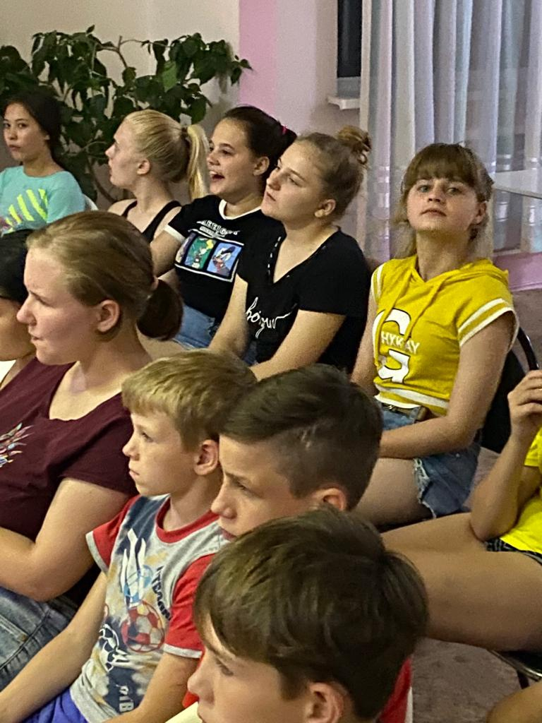
Выбор целевой аудитории – для кого можно показать постановку (равный - равному, педагоги, родители)

Slide 12
Создание необходимых театральных декораций

Slide 13
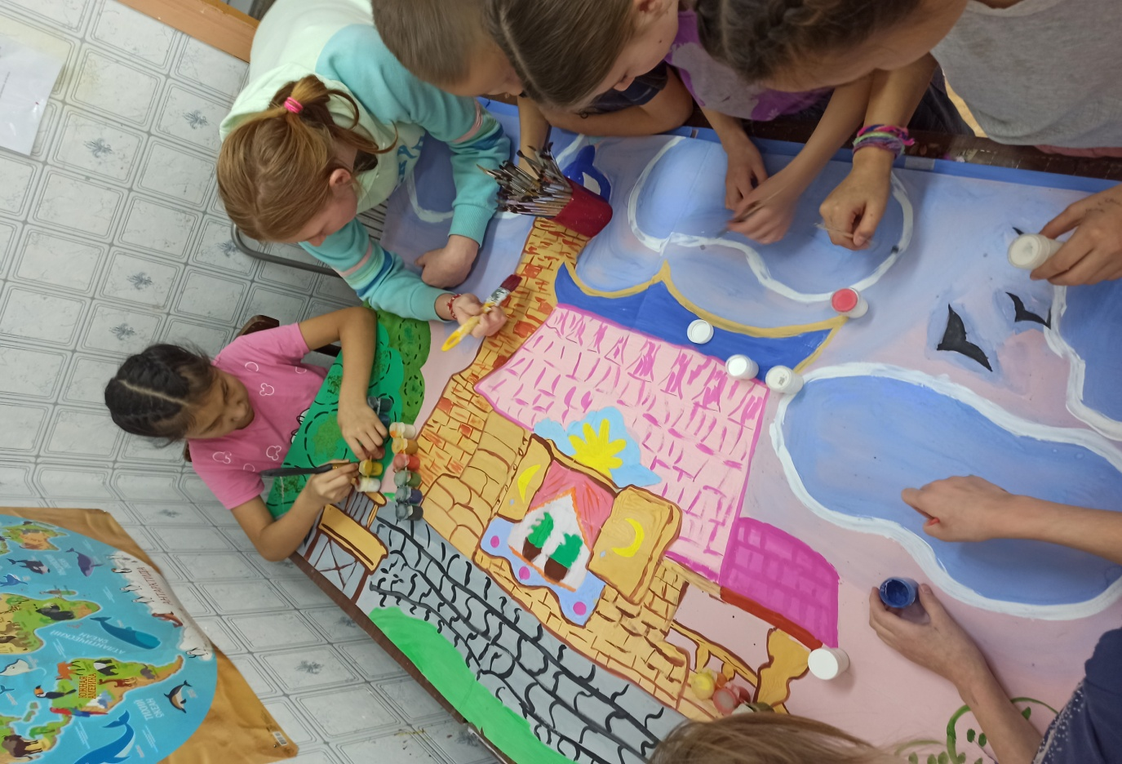
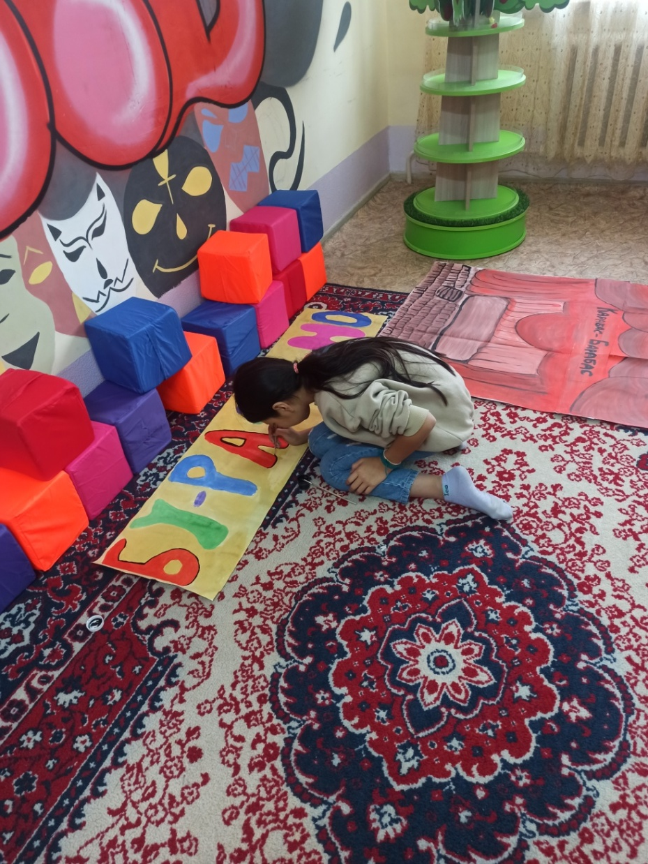
Групповое создание декораций - способствует развитию навыков коллективного сотрудничества

Slide 14
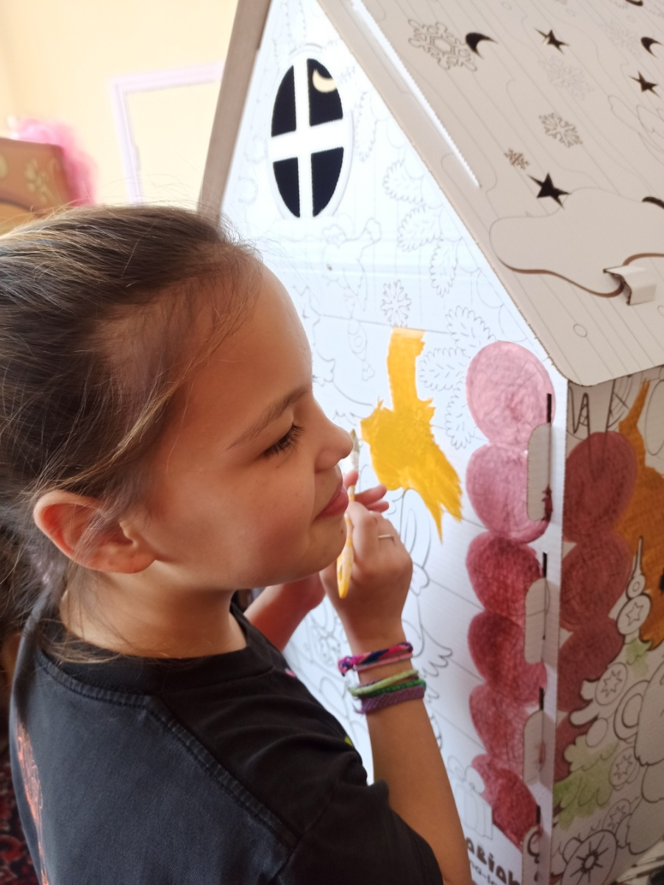
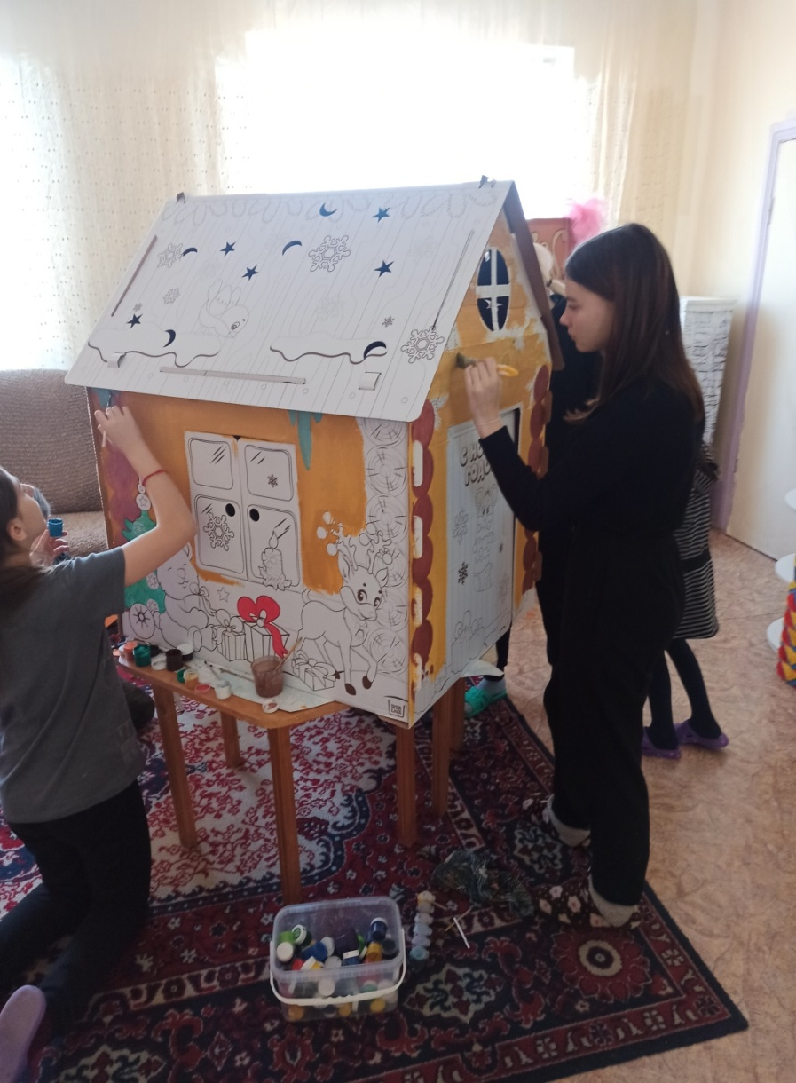
Коллективная творческая работа помогает подросткам сбросить накопившиеся отрицательные эмоции, переключает внимание из будничных хлопот в иллюзорный мир живого общения

Slide 15
во время таких занятий ребенок перестает испытывать страх перед окружающим социумом, может свободно выражать свои эмоции и мысли, учится сопереживать , приходить на помощь другими.

Slide 16
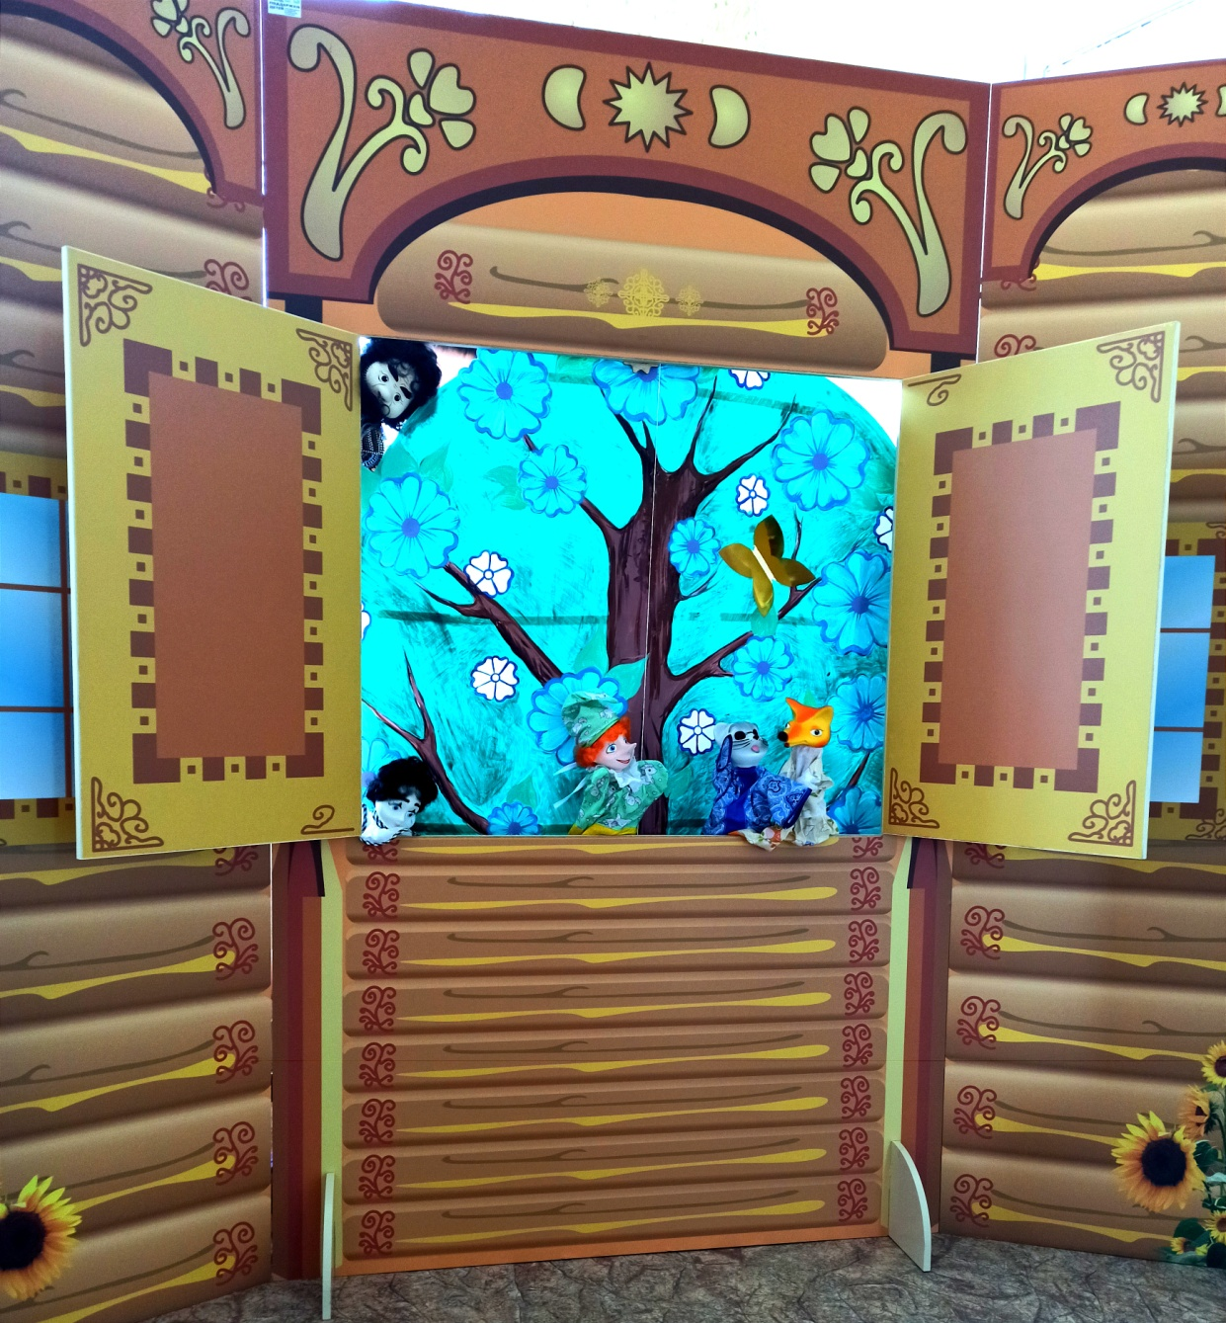
Кукольный театр«БУ-РА-ТИ-НО» Даже деревянному мальчику важнее всего в жизни учиться, чтобы не делать глупостей и избежать страшных приключений. Эта сказка учит нас тому, что все мальчики и девочки должны учиться, не должны слушать подозрительных и незнакомых личностей, должны уметь дружить и никогда не терять присутствия духа.

Slide 18
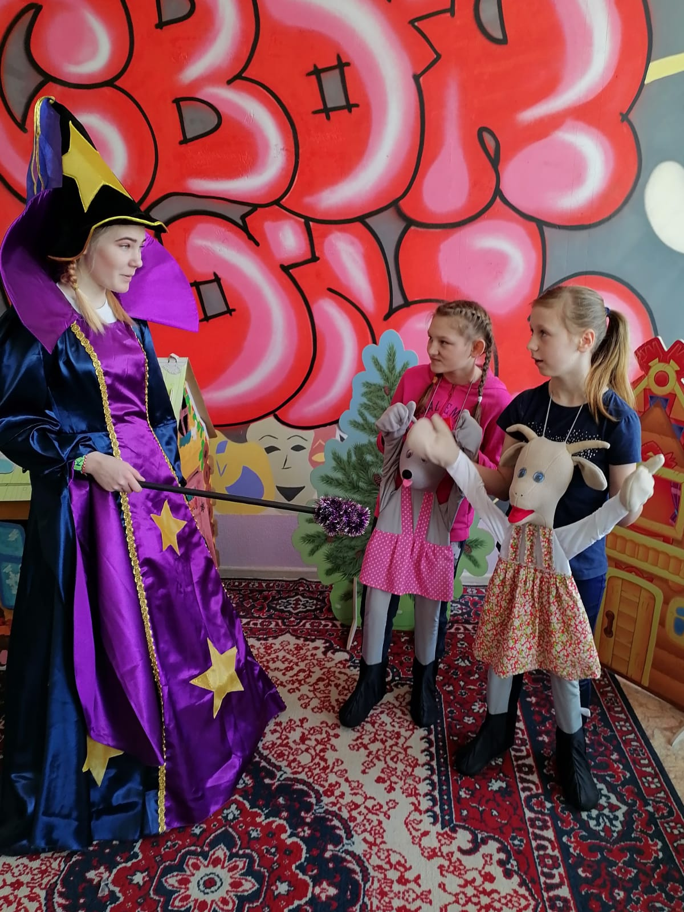
Спектакль с использованием ростовых кукол «Чего на свете не бывает»

Slide 19
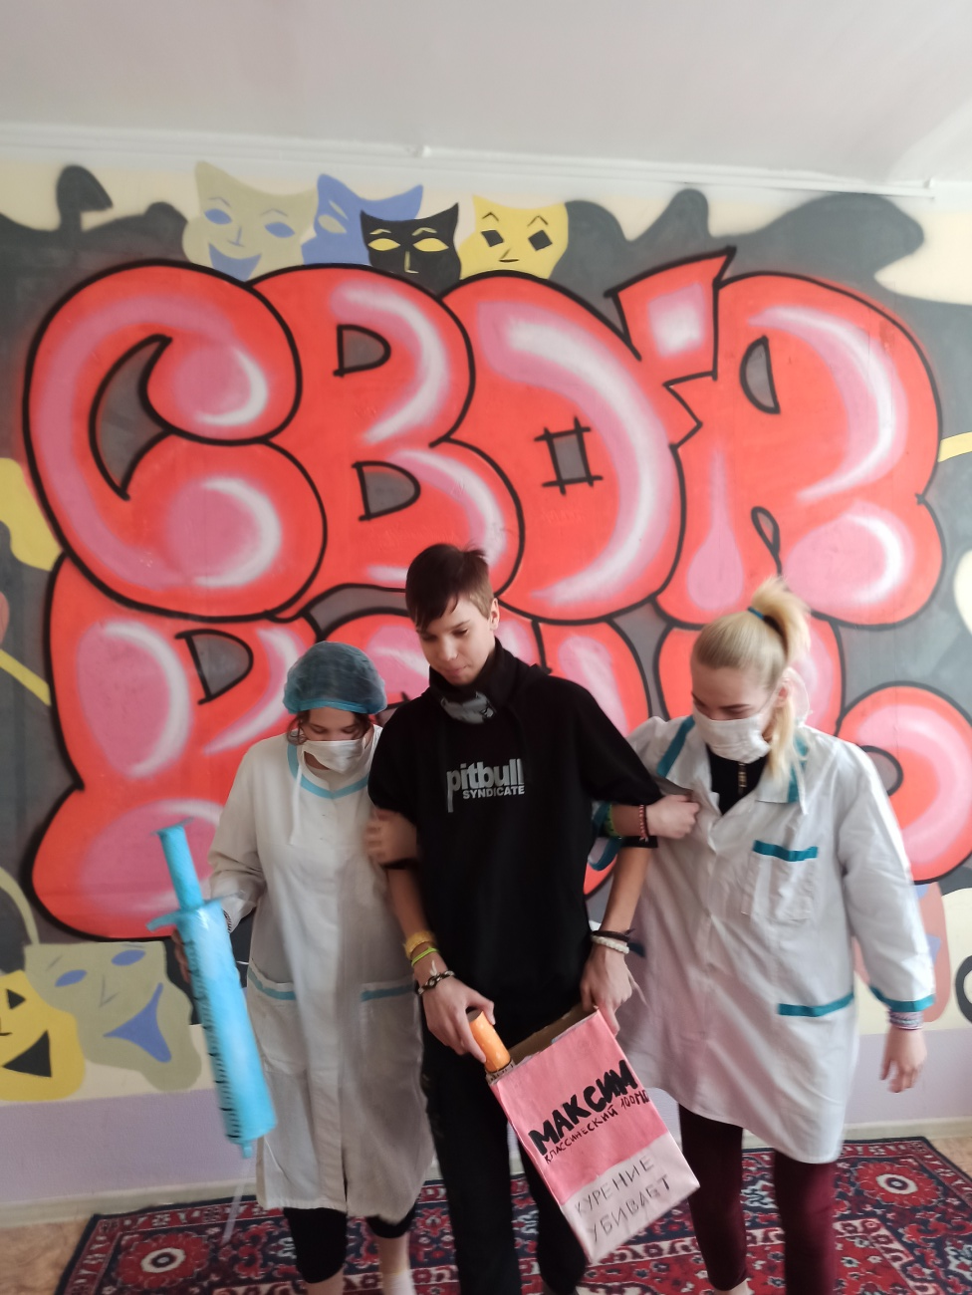
Сатирическая постановка
« Я не курю и тебе не советую!»

Slide 20
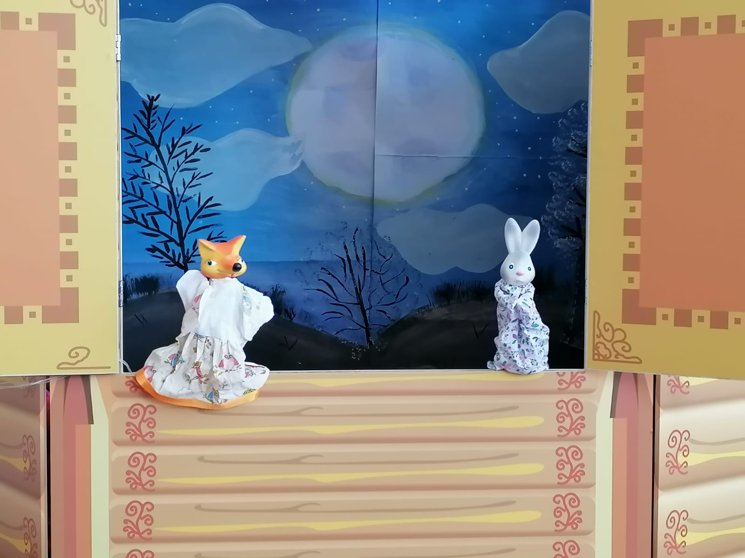
Кукольный театр «Заяц и лиса»

Slide 21
Театральная постановка с использованием ростовых кукол «Приключение непослушных зверят»

Slide 22
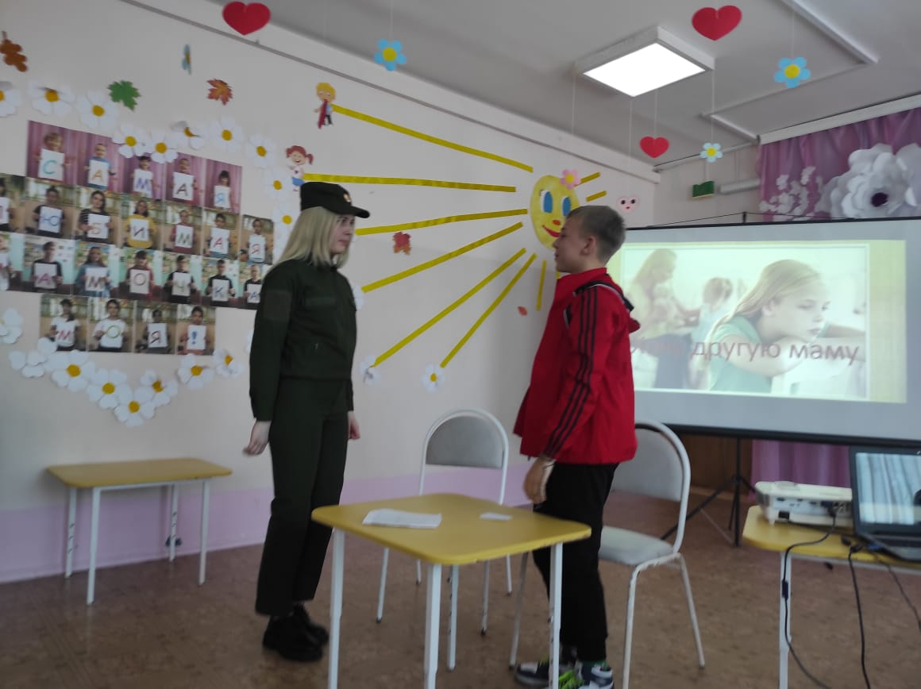
Фрагмент постановки для «Школы эффективного родительства», «Хочу другую маму»

Slide 23
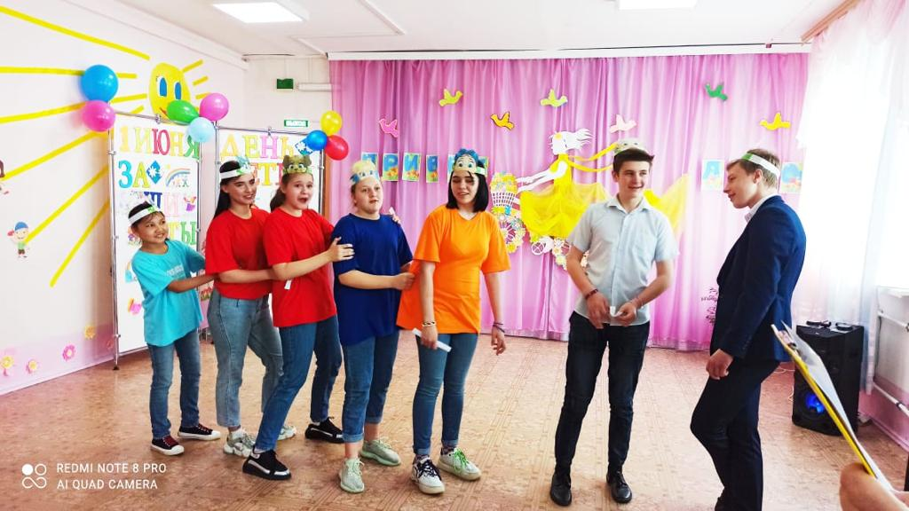
Фрагмент постановки для «Школы эффективного родительства»,
«Волшебный мир сказки»

Slide 24
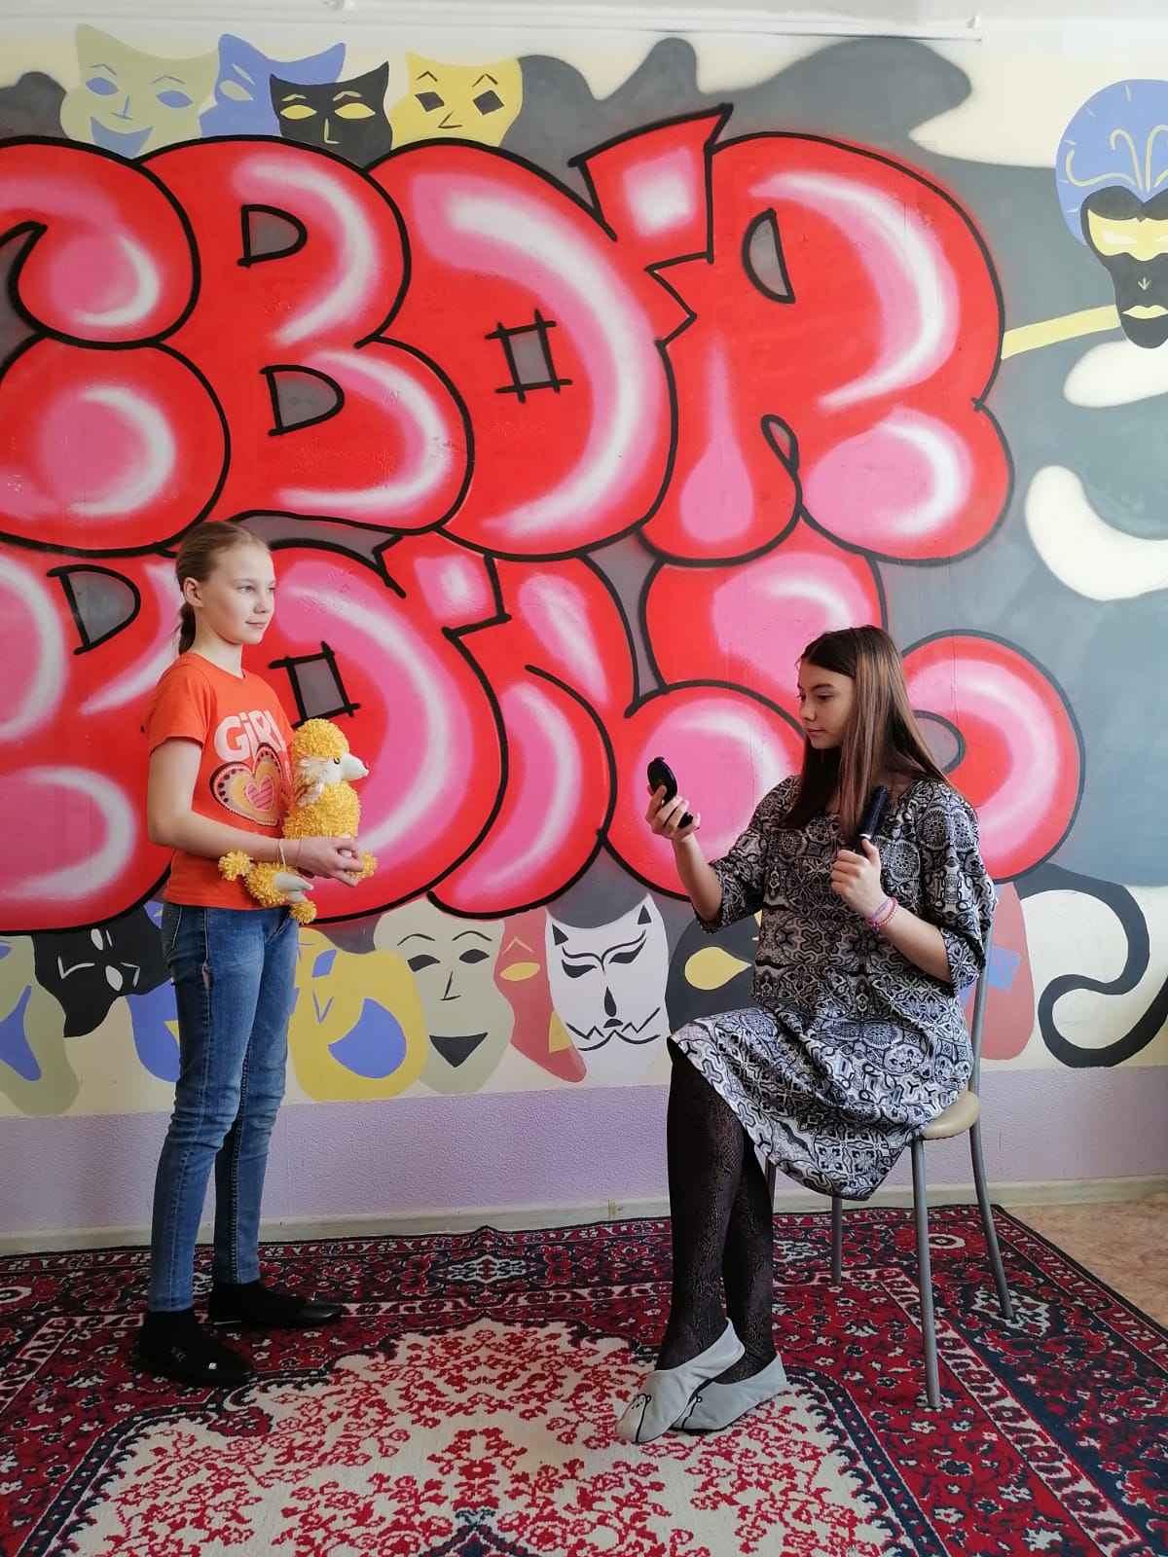
Театральная инсценировка «Наша мама».

Slide 25
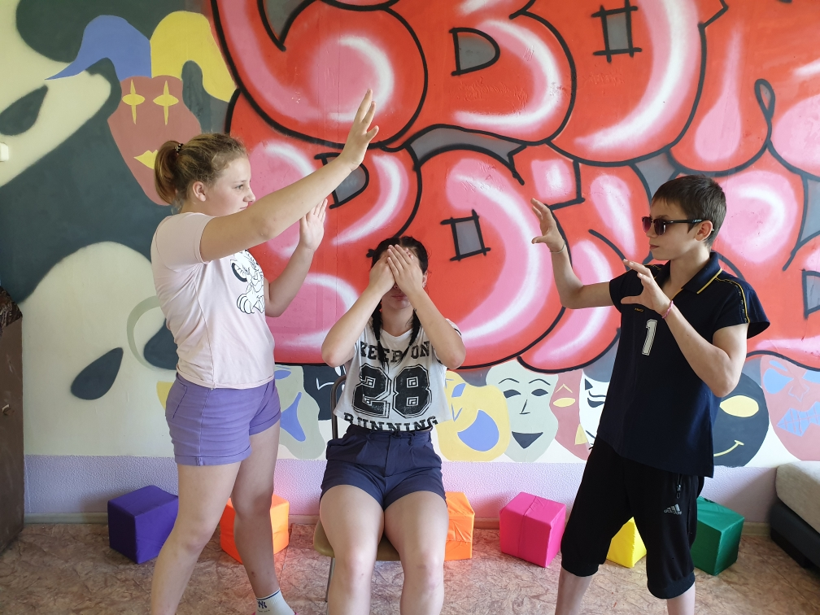
Ролевое моделирование
«Мои страхи»

Slide 26
Вывод:
Анкетирование показывает, что благодаря просмотру и участию в театрализованных представлениях у 81% детей сформирован достаточный уровень осведомленности о ЗОЖ, у 12% — недостаточное представление о здоровье и здоровом образе жизни, низкий уровень показали 7% школьников. Итоги проведенного исследования дают возможность сделать вывод о необходимости проведения работы, направленной на профилактику социальных зависимостей среди несовершеннолетних посредством профилактических театрализованных представлений.
Итоги диагностических исследований дают нам возможность сделать вывод о необходимости проведения работы по данной практике, направленной на профилактику негативных социальных явлений среди детей и подростков, а именно работать по технологии «Социальный театр».
Таким образом, большая часть опрошенных отмечает, что они испытывают положительные чувства и эмоции от участия и просмотра профилактических спектаклей. В этом важность и ценность данной технологии, одним из важнейших составляющих которой является сохранение и укрепление физического, психического, нравственного и социального здоровья подростков.

Slide 27
Спасибо за внимание!

